Slide 1
ラジコン
せめて、
らしく
数理情報工学実験第二
自律認識機械
第伍班

Slide 2
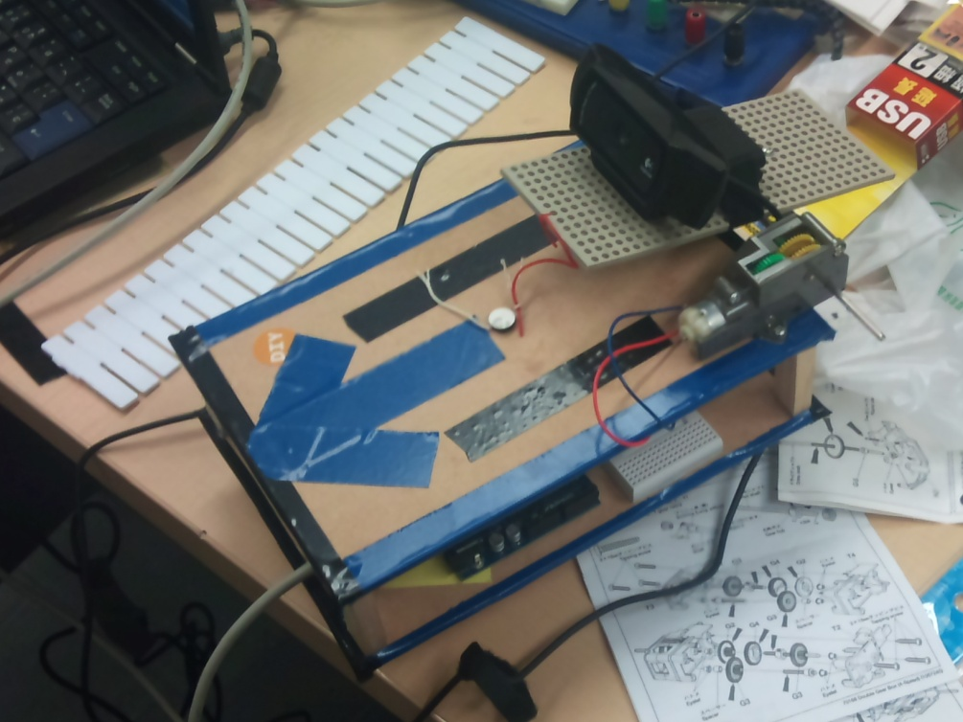
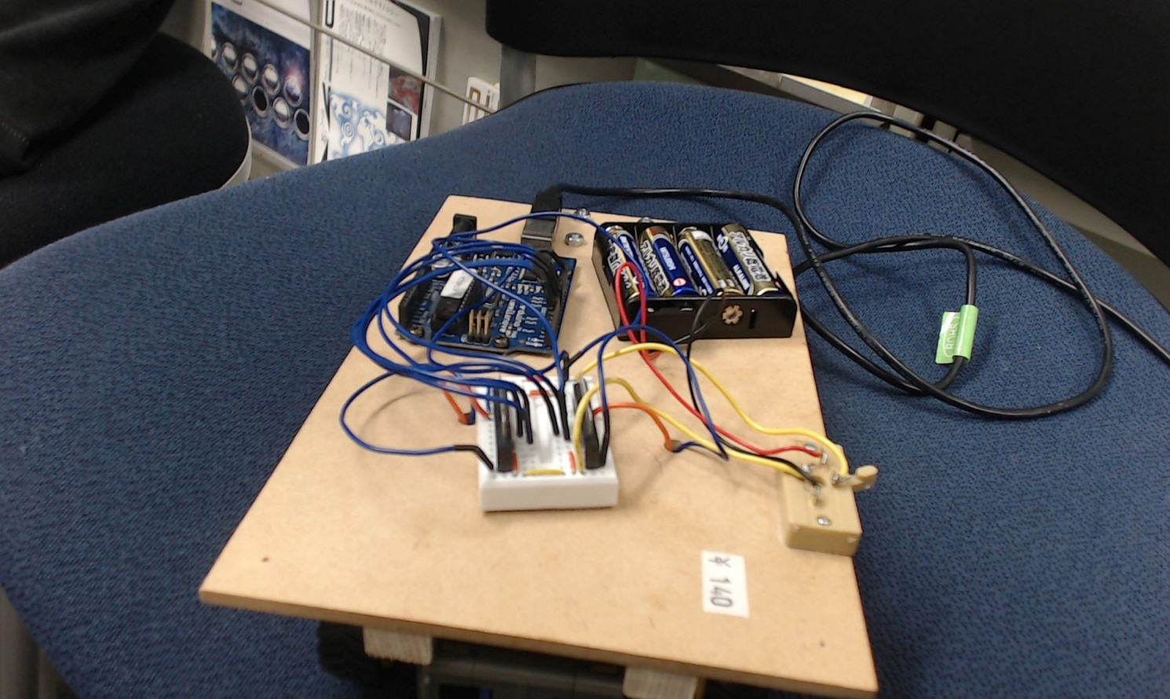
自律認識ラジコン試作零号機
音声によるコマンド入力
指定された対象人物を自律的に探知して接近

Slide 3
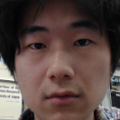
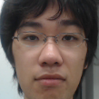
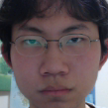
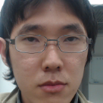

自律認識ラジコン試作零号機
担当パート
画像認識・音声認識
青井 黒川 梁
ラジコン制作・マイコンプログラム
牛丸 貝ヶ石

Slide 4
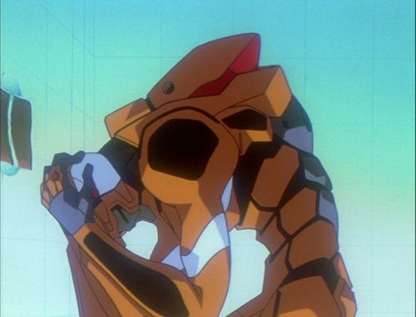
稼働実験
認識可能な音声コマンド
「前」「左」「右」「後」「止まれ」
「（人名）」 → 入力された対象を探す
認識可能な顔の数
２人ならまあまあ識別可能
３人以上は難しい。
顔の向きが少し変わると
認識結果が変わったりする。

Slide 5
全体の機構（ブロック図）
パソコン
USB
画像・音声
PC側
カメラ・マイク
零号機本体側
タイヤ速度
シリアル
カメラ角度等
ARDUINO
DCモータ
（カメラの位置制御）
DCモータ（PWM制御）
（タイヤの速度制御）

Slide 6
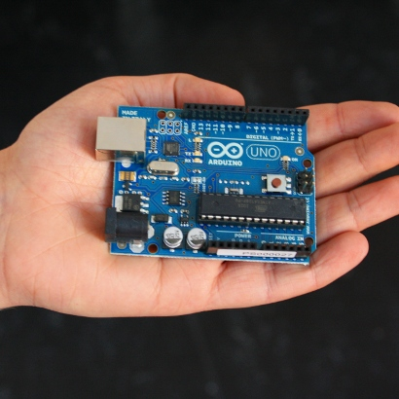
ARDUINOとは
Arduinoとはイタリア製のAVRマイコン、出入力ポートを備えた基板、C言語風の言語とそれの統合開発環境とからで構成されるシステム。
パソコンからシリアル通信で送られてきた、８ビットの行動指令をArduinoで解釈し、実行する。
千石電商で3000円。（生協だと3500円くらい）

Slide 7
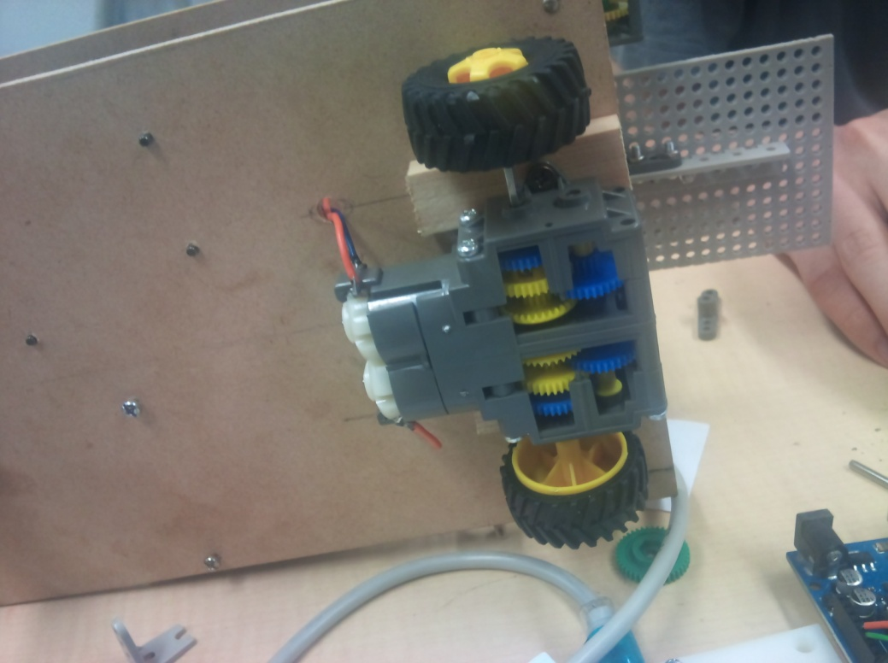
ハード面の主な工夫点
ツインギアモーターを使い、その場での方向転換、前進、後進を可能にした。

Slide 8
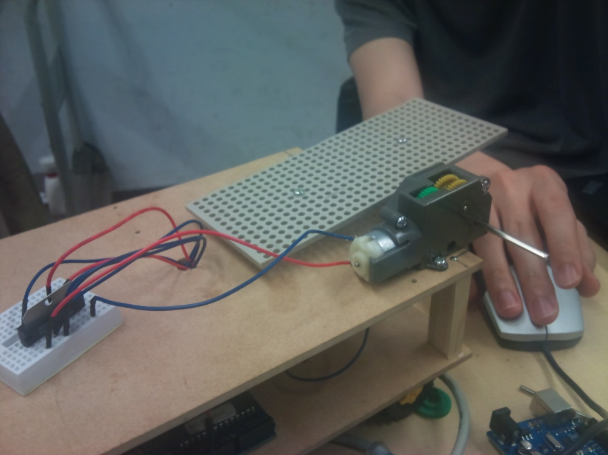
ハード面の主な工夫点（その2）
カメラの角度も調節可能
カメラのモーター、タイヤの左右のモーターの制御にArduinoが活躍している。

Slide 9
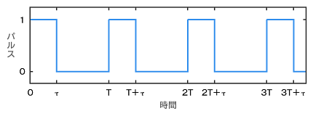
速度制御
void changePower(int l,int r){
analogWrite(5,l);
analogWrite(9,r);
}
void changeHeadPower(int p){
analogWrite(11,p);
}
・・・・・・
changePower(powerL,powerR);
changeHeadPower(headPower);
motorStop();
今回制御に使用したモータドライバIC TA7291ではLowとHighのパルスの比を変えることで速度制御が可能.

Slide 10
カメラの角度制御
OpenCVを使って顔認識をし、認識した顔が中心に来るようにカメラを上下に動かしたり、回転移動したりする。
カメラの制御には本来サーボモーターなどを使うべきだが、諸事情により、DCモーターを使用した

Slide 11
パソコンとの通信
LPCTSTR portName="COM4";
SerialLib::SerialLib(void)
{
hCom = CreateFile(portName, GENERIC_READ | GENERIC_WRITE, 0, NULL, OPEN_EXISTING, 0, NULL);
if (hCom == INVALID_HANDLE_VALUE){
cout<<"failed to connect"<<endl;
return;
}
DCB dcb;
BuildCommDCB("9600,n,8,1",&dcb);
SetCommState(hCom, &dcb);
}
ArdiunoとパソコンとはSerial通信している。
Ardiuno側は標準の関数が存在するのでラク。パソコン側ではWindows APIを使用した。

Slide 12

Juliusとは
音声認識を実行するフリーのソフトウェア
汎用性と可搬性が高い
誰でも簡単に使える
Unix系OSなどで動作する。

Slide 13
具体的な動作
音響モデルと言語モデルによって音声認識を行う。
認識の対象となる単語は自分で任意に指定する。

Slide 14
音声認識の原理
処理フロー
入力音声
信号処理
音響モデル
探索
X
p(X|W)
単語辞書
言語モデル
p(W)
認識候補を元に作成
認識結果 W = argmax p(W|X)

Slide 15
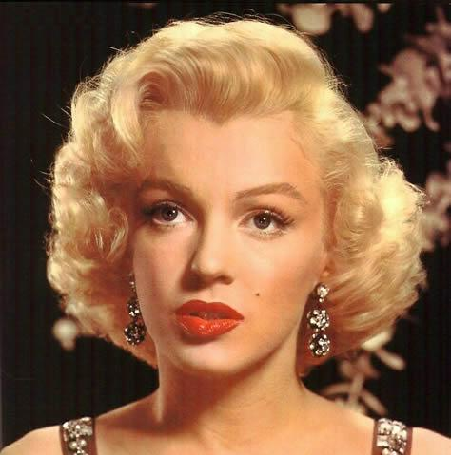

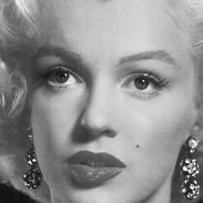
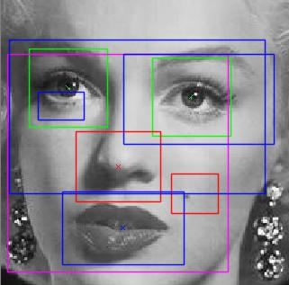

顔検出
Intelの画像処理ライブラリOpenCVのHaar-like特徴を用いる分類器によって顔、鼻などを検出
検出した顔を鼻中心にトリミングし、グレースケールの画像に変換して主成分分析を行う

Slide 16

固有顔
トリミングされた画像( pixel)を のベクトルと考える ( )
枚のサンプルデータに対し、各画像を並べた行列を とすると、 の共分散行列 ( 行列) の大きい固有値に対応する固有ベクトルが主成分(固有顔)
N枚のサンプル

Slide 17
固有顔
固有顔を固有値の大きい順に 個取ってきて、画像のデータ行列 を 次元の主成分得点空間に射影する
は の 番目までの固有顔を並べた行列
射影によって変換された画像のデータ行列 は の行列になる
次元データを 次元データに圧縮
Notes:
V,U,lambda : M×M

Slide 18
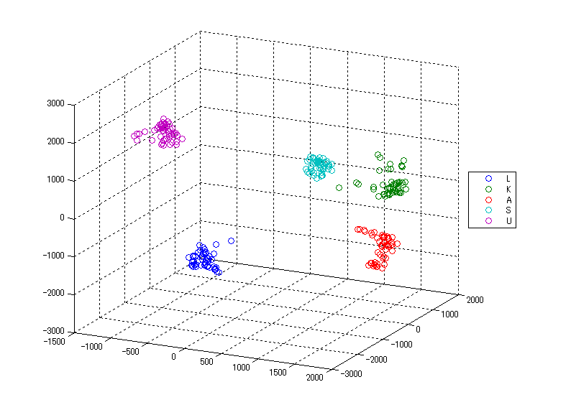

Slide 19
SVM
実際に 寄与率が90% を超えるくらいでPCAを行う
圧縮された画像データを分別する判別平面が求まれば、テストデータに対してもクラス分類が可能になる
Matlab Spider の mc_svm (multiclass support vector machine) を用いて、重みベクトル を得た(linear kernel)

Slide 20
反省点・改善すべき点(認識)
正面顔からしか顔認識できない
側面からの認識も可能にするには？
認識精度を上げるには？
判別可能な人数を増やすには？
画像のピクセル値のみしか分析に使ってない
よりよい「特徴量」がないか？
目、鼻、口、耳、眉 の間の距離など
よさそうな音声認識ソフトを探すのに苦労した。
文の認識が難しかった。

Slide 21
反省点・改善すべき点(ハード)
右のタイヤ、左のタイヤが別モーターで動いているため、前進、後進の時に少し曲がる。
後輪タイヤで前後の動き、前輪タイヤで方向を調節すればよかったかもしれないが、その場で方向転換できなくなる。
その場での方向転換のスピードを遅くするために前進後進のスピードが遅くなった。
カメラ角度をステッピングモーターを使ってより微細なコントロール。
Arduinoのケーブルの配置を前ではなく後ろにすべきだった。

Slide 22
質疑応答
被験者募集なう。

Slide 23
謝辞
助教の鈴木先生から、製作の方針を大いに与えていただき非常に助かりました。
TAの溝江さんにも、とてもお世話になりました。
工作室のおじさん
秋月電子・千石電商
実験室のお菓子、結構食べてました。勝手に食べてもよかったのか気になる・・・

Slide 24
ご清聴ありがとうございました

Slide 26
主な機能
認識可能な音声コマンド
「前」「左」「右」「後」「止まれ」
「（人名）」 → 入力された対象を探す
認識可能な顔の数
２人ならまあまあ識別可能
３人以上は難しい。顔の向きが少し変わると認識結果が変わったりする。

Slide 27
探知の流れ
音声コマンド入力
カメラより顔検出
探知モード
指定された対象
かどうかを判別
対象に接近

Slide 28
Arduino
void loop() {
// wait for a second
int c;
c=Serial.read();
if(c>='a' && c<='z'){
Serial.println(c);
}
if(c=='g'){
motorGo();
}else if(c=='b'){
motorBack();
}else if(c=='s'){
motorStop();
}else if(c=='l'){
motorLeft();
}else if(c=='r'){
motorRight();
}
}
Arduinoに書かれているのは右のようなもの。
パソコンからは、’a’,’z’,といった簡単な命令しか来ていない。

Slide 29
音声認識
Julius(http://julius.sourceforge.jp/index.php)を使用
Juliusをモジュールモードで起動し、TCP/IP通信でプログラム側と通信。

Slide 30
音声認識の原理
入力音声：X
単語列：W
:単語列Wの生起する確率
を最大にするWを見つける。

Slide 31
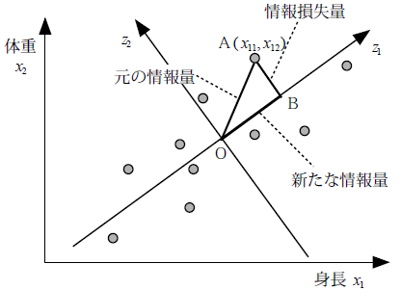
主成分分析
PCA : Principal Component Analysis
元データの情報がなるべく失われないように次元圧縮する手法
よくある例え
分散が大きい量ほど、元データの特徴をより持っている
: 身体の大きさ
: 肥満の程度
Notes:
z1 軸と直交するz2 軸を考える．このz2 軸は「肥満の程度」を表していると解釈できる．このように，「身長」や「体重」といった変
数を独立に扱うのではなく，「体の大きさ」や「肥満の程度」といった総合的な指標を導入することによって，データに含まれる変数間の関係や特徴が容易に把握できるようになる．

